Slide 1


Rapport d'Analyse Commerciale
Nom de l'entreprise
sur notre data set trouvr sur kaggle.com
Université Badji Mokhtar – Annaba
Binôme : ouiam bendaia / chaoui sahar rahma
Date de présentation : 07 janvier 2026
Cet événement a des traductions en direct.

Slide 2
Presentation du problématique:
  Comment comprendre les ventes, la fidélité des clients et identifier les produits performants dans un contexte e-commerce ?

Slide 3
Déscription du data-set
Données Kaggle(Amazon et produit electronique (Inde))
Produits: 64 article (cables televiseur adaptateur wifi Période : Données récente (debut 2023)
Format: CSV structure:
Contenu clé:
Prix (avant\après réduction)
Notes moyennes & nombre d’avis
Description Produit & avis clients
Liens images & pages produits Utilité idéale pour analyser de sentiment étude de marché recommendation produits

Slide 4
Déscription du data-set
Colonnes principale
Produits:
Cables (boAt, Ambrane, pTron)
Téléviseur inteligent (MI, Samsung, OnePlus)
Adaptateur Wi-Fi (TP-Link)
Points danalyse possible:
Sentiment + les avis
Impact des collision
Comparaison marques
colonne | description | exemple
product_name | Nom du produit | Cable USBC-C fast charging
discounted_price | Prix Reduit | $199
rating | Note/5 | 4.2
review_content | Avisclient | »Charging is fast and durable»
categorie | Categorie hierachiqe | Cables-> USB CAbles

Slide 5
Méthodologie du travaille
Nous avons importé les libraries importantes pandas et numpy, matplotlibet seabon, puis utilisé les fonctions intégrées pour créer le fichier .ipynb vec toutes les données analysées et le notoyagge des données nécessaires pour le tableau de bord D’abord vous telecharger les package dans le terminal de l’ordinateur pour que les fichier de code du tableau de bord puissent s’executer, puis nous créons un fichier ou ce fichier de code va etre placer + son script cd :(chemin du fichier) dash-env\Scripts\activate python app.py Résultat: https://127.0.0.1:8050 Et nous l’ouvreon dans notre tableau de bord de choix.
COMMENT ON A FAIT ?

Slide 6
Data-set + Preperation:
Source : Kaggle – Online Retail Dataset
Transactions e-commerce réelles
Entre 01/12/2010 et 09/12/2011
Données au format CSV
Étapes de nettoyage :
Suppression des lignes sans CustomerID
Suppression des quantités négatives
Conversion des dates (InvoiceDate)
Création de la variable TotalAmount = Quantity × UnitPrice
Suppression des doublons
InvoiceNo (commande)
CustomerID (client)
Description (produit)
Quantity, UnitPrice
InvoiceDate
Country

Slide 7
Méthodologie du travaille
Écrivez une observation pertinente sur les tendances récentes du secteur d'activités
  Expliquez brièvement l'observation.
Analyse de vente:
Chiffre d’affaire totale:
Nombre de transaction
Panier moyen
Evolution du chiffre daffaire dans le temps
Analyse produit (3.3)
Produits stars :
•Forte quantité vendue
•Forte récurrence de commandes
•Forte contribution au chiffre d’affaires
Produits peu performants :
•Faible volume
•Faible fréquence
•Impact limité sur le CA
Analyse client (3.2)
Nombre de clients actifs
Fréquence d’achat
Fidélité client
Recency : récence d’achat
Frequency : nombre de commandes
Monetary : montant dépensé
Analyse temporelle (3.4)
•Saisonnalité par :
oMois
oSemaine
oJour
•Identification :
oPériodes de forte activité
oPériodes creuses
Forte activité observée en fin d’année (Noël)

Slide 8
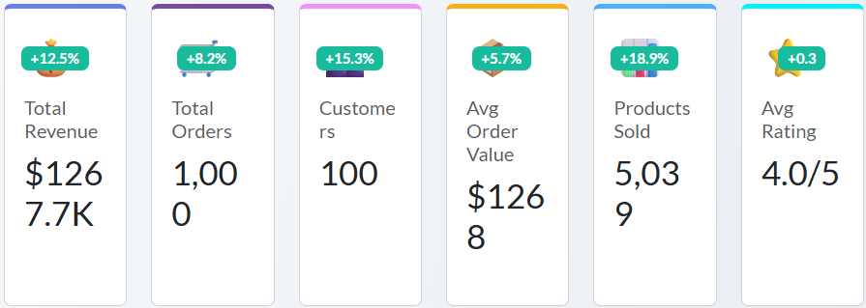
  Dashboard overview
  Outils : Python (Pandas, Matplotlib / Seaborn / Plotly)
lnteractive Dashbaord (Python) KPIs:

Slide 9
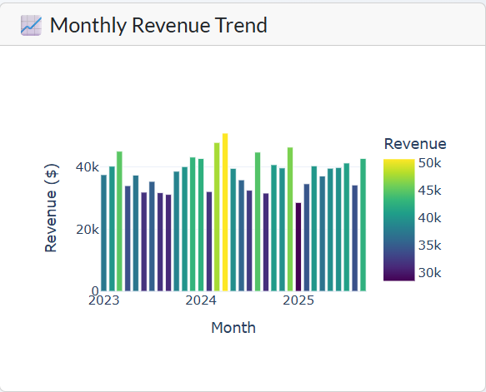
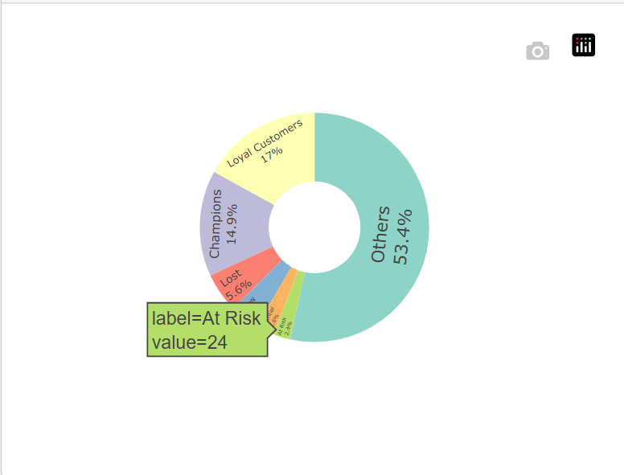
  Dashboard overview
  Outils : Python (Pandas, Matplotlib / Seaborn / Plotly)
sales over time:
rfm Segmentation:

Slide 10
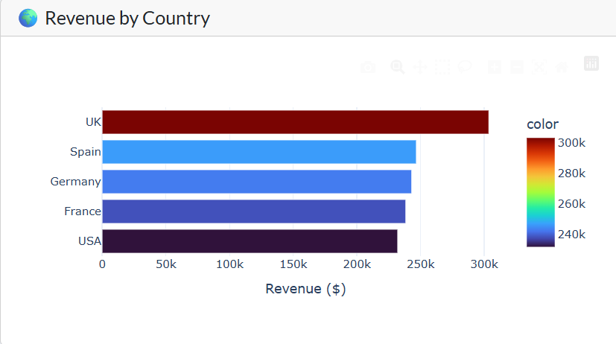
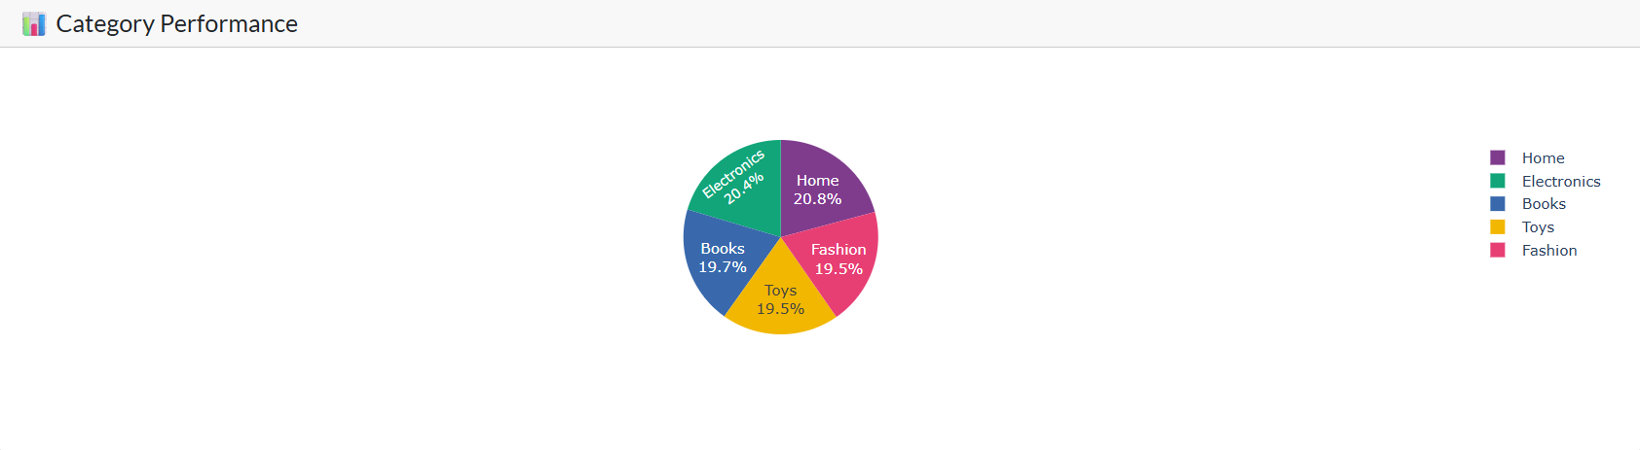
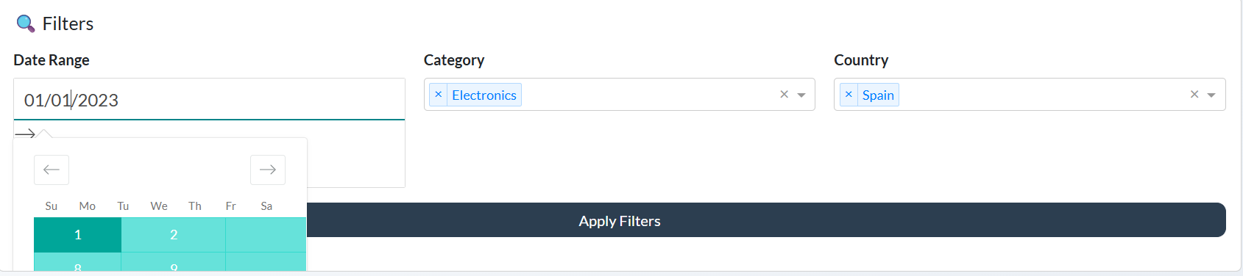
The rest of dash-board’s features.

Slide 11
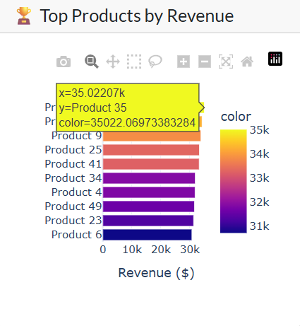
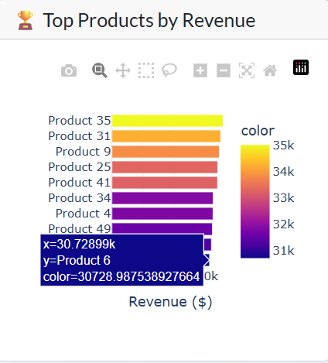
  Dashboard overview
  Outils : Python (Pandas, Matplotlib / Seaborn / Plotly)
Top Product
Bottom Product

Slide 12
Résultats clés:
une miniorité de clients génère une grande part du CA
les produits stars doivent étre priorisés
forte saisionalité en fin d’année
Recommendation métier:
fidéliser les clients premium
relancer les clients à risquer
optimiser le stock selon la saisionalitées
éliminer ou repositionner les produits, peeu, performants

